Slide 1
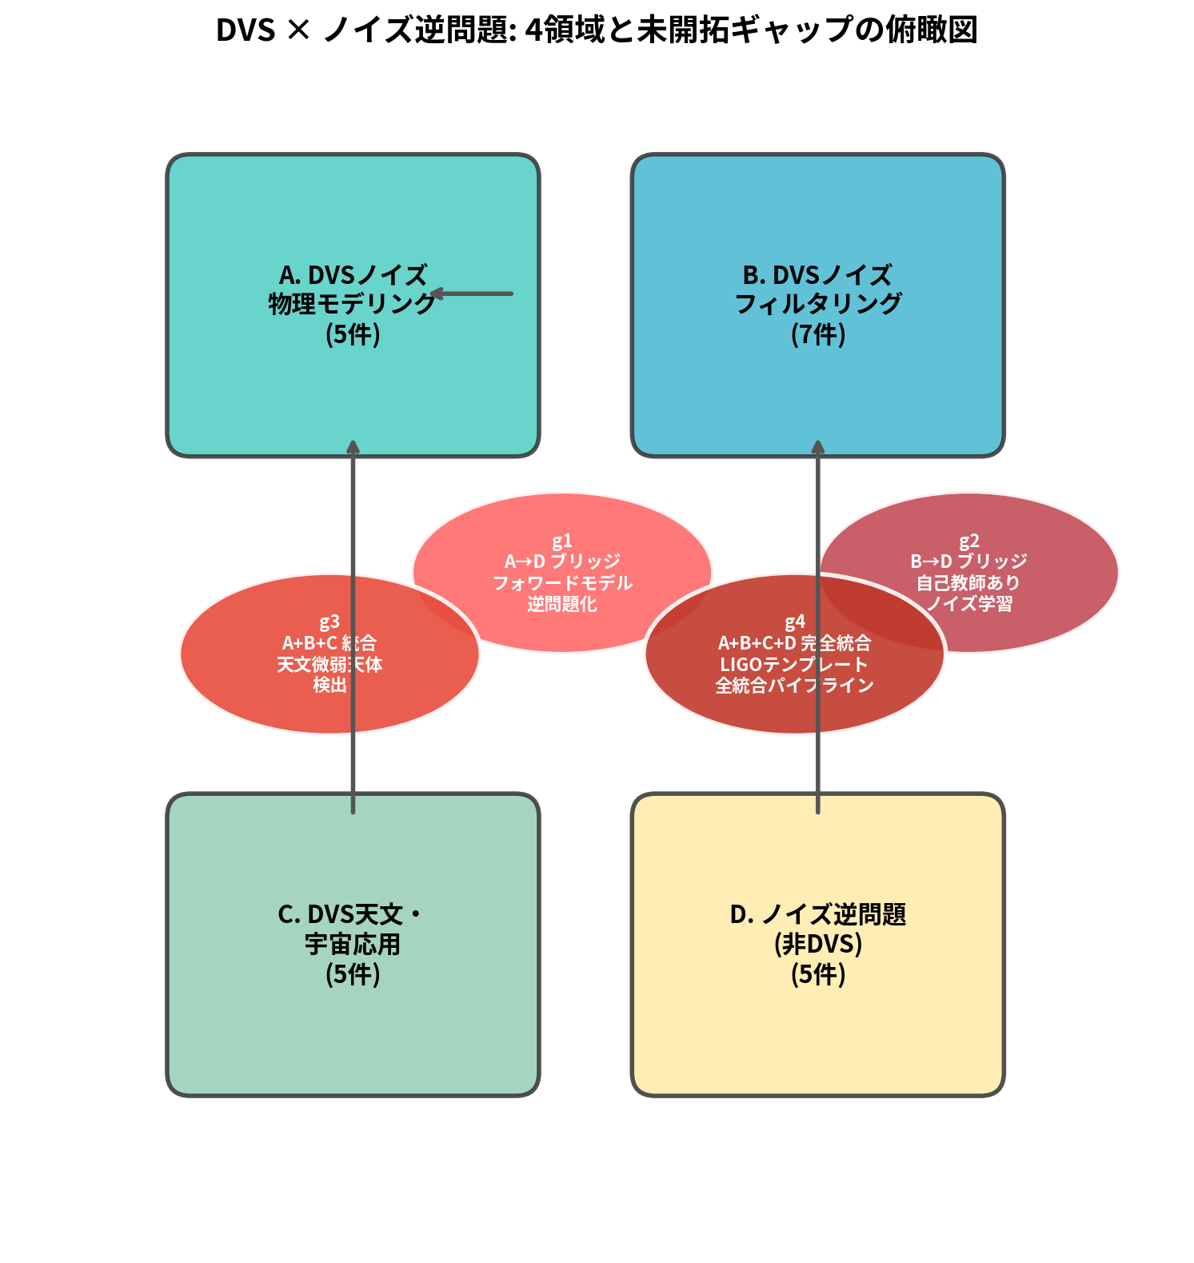
Fig. 1: DVS × ノイズ逆問題 — 4領域と未開拓ギャップの俯瞰図
先行研究を4領域（A: DVSノイズ物理モデリング、B: DVSノイズフィルタリング、C: DVS天文応用、D: ノイズ逆問題）に分類し、交差領域に4つの未開拓ギャップ（g1–g4）を同定。g4が最も野心的な全統合アプローチ。

Slide 2
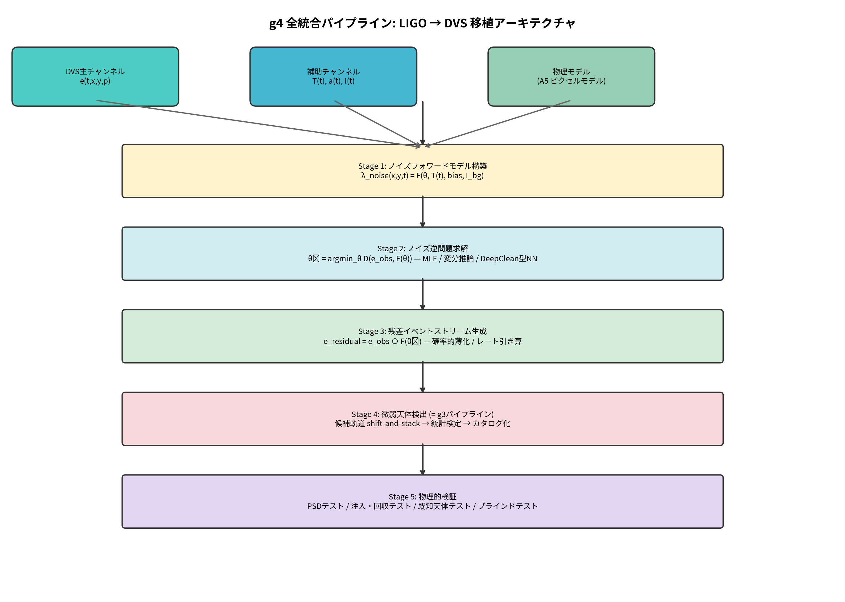
Fig. 2: g4 全統合パイプライン — LIGO → DVS 移植アーキテクチャ
LIGOのノイズ再構成パイプライン（Vajente et al. 2020）をDVS天文観測に移植する5段階アーキテクチャ。DVS主チャンネル・補助センサー・物理モデル（A5）を入力とし、ノイズ逆問題求解→残差生成→微弱天体検出→物理的検証の一貫パイプライン。

